Slide 1




Power BI
Sesión 3
WWW.IZIED.COM
Notes:
En estas diapositivas tienes todas las opciones que podrías usar en una presentación, recuerda que puedes duplicar las diapositivas las veces que quieras (intenta que el mismo diseño no se replique varias veces consecutivamente para poder hacer la diapositiva mas dinámica).

Slide 2
Objetivos sesión 3
Combinar y dividir columnas
Filtrado de datos
Generación de columnas calculadas
Notes:
El texto debe quedar dentro del bloque con margen gris, tal y como indica arriba

Slide 3


Columnas personalizadas, tipos de datos, filtros y combinaciones

Slide 4
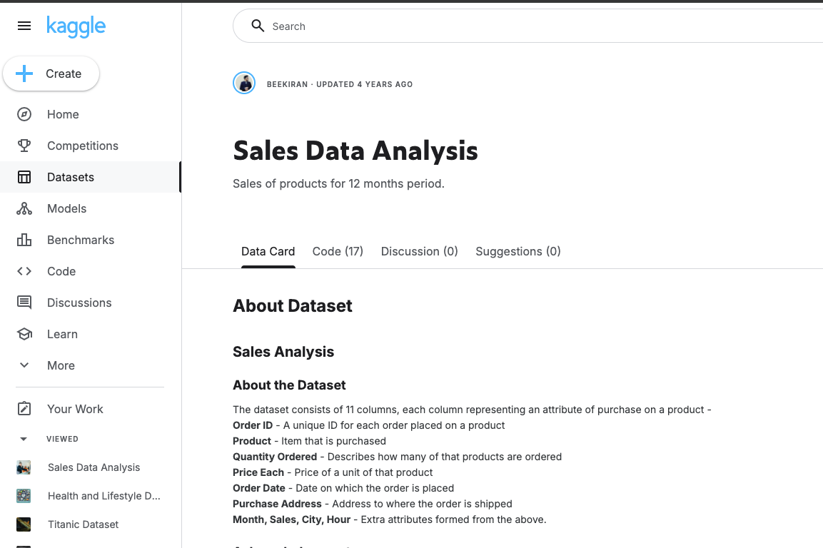
Dataset a utilizar
https://www.kaggle.com/datasets/beekiran/sales-data-analysis
https://github.com/Joselota/Relatorias/blob/main/PBI/Sales%20Data.csv
Notes:
En el bloque de texto de esta diapositiva, puedes poner el texto con viñetas para anotar ideas, conceptos, cosas importantes etc. También puedes resaltar partes importantes del texto y poniéndolas en el color que se muestra en el ejemplo.

Slide 5
Dataset a utilizar
Descripción del archivo Sales Data.csv
Tamaño: 185.950 filas (registros de venta) Columnas: 11 Contenido principal: Datos de ventas de productos electrónicos en EE.UU., incluyendo producto, fecha, dirección, ciudad, monto y cantidad.
Notes:
En el bloque de texto de esta diapositiva, puedes poner el texto con viñetas para anotar ideas, conceptos, cosas importantes etc. También puedes resaltar partes importantes del texto y poniéndolas en el color que se muestra en el ejemplo.

Slide 6
Dataset a utilizar
Columnas incluidas
Columna | Tipo | Descripción
Order ID | entero | ID único de la orden
Product | texto | Nombre del producto vendido
Quantity Ordered | entero | Cantidad solicitada
Price Each | numérico | Precio unitario del producto
Order Date | texto | Fecha y hora de la compra
Purchase Address | texto | Dirección completa del cliente
Month | entero | Mes de la compra (extraído)
Sales | numérico | Total de la venta (Quantity Ordered * Price Each)
City | texto | Ciudad (extraída de la dirección)
Hour | entero | Hora de la compra (extraída de Order Date)
Notes:
En el bloque de texto de esta diapositiva, puedes poner el texto con viñetas para anotar ideas, conceptos, cosas importantes etc. También puedes resaltar partes importantes del texto y poniéndolas en el color que se muestra en el ejemplo.

Slide 7
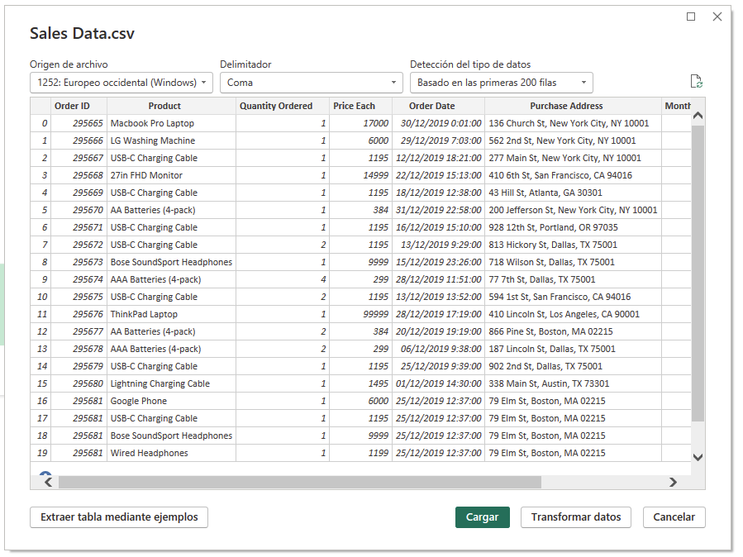
Cangando Dataset
Notes:
En el bloque de texto de esta diapositiva, puedes poner el texto con viñetas para anotar ideas, conceptos, cosas importantes etc. También puedes resaltar partes importantes del texto y poniéndolas en el color que se muestra en el ejemplo.

Slide 8
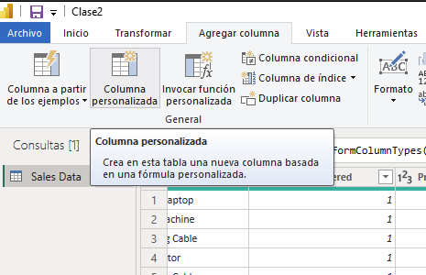
Power Query: Columnas personalizadas
Ejemplo práctico: Precio con IVA
Queremos agregar una columna llamada "Precio con IVA" que calcule el precio total del producto con un IVA del 19%.
Notes:
En el bloque de texto de esta diapositiva, puedes poner el texto con viñetas para anotar ideas, conceptos, cosas importantes etc. También puedes resaltar partes importantes del texto y poniéndolas en el color que se muestra en el ejemplo.

Slide 9
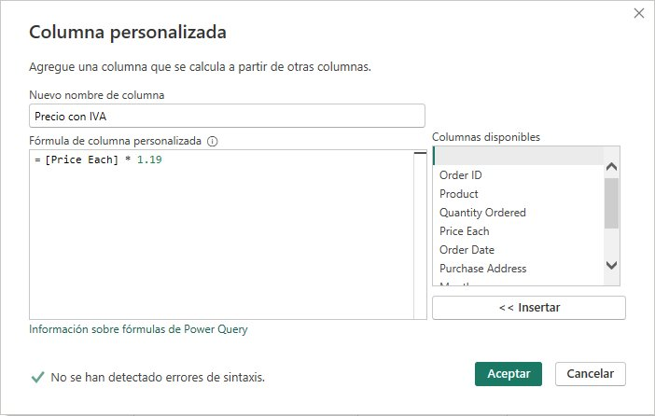
Power Query: Columnas personalizadas
Notes:
En el bloque de texto de esta diapositiva, puedes poner el texto con viñetas para anotar ideas, conceptos, cosas importantes etc. También puedes resaltar partes importantes del texto y poniéndolas en el color que se muestra en el ejemplo.

Slide 10
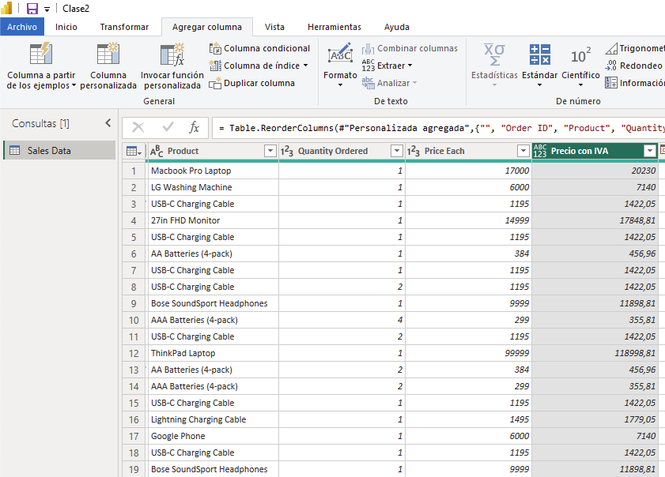
Power Query: Columnas personalizadas
Notes:
En el bloque de texto de esta diapositiva, puedes poner el texto con viñetas para anotar ideas, conceptos, cosas importantes etc. También puedes resaltar partes importantes del texto y poniéndolas en el color que se muestra en el ejemplo.

Slide 11
Power Query: Columnas personalizadas
Otras ideas de columnas personalizadas
Nombre | Fórmula | Descripción
Total con Descuento | [Sales] * 0.9 | Aplica un 10% de descuento
Categoría | if [Price Each] > 500 then "Alta" else "Media o Baja" | Clasifica productos según su precio
Fecha simple | DateTime.Date([Order Date]) | Extrae solo la fecha sin la hora
Año | Date.Year([Order Date]) | Extrae el año de la fecha
Notes:
En el bloque de texto de esta diapositiva, puedes poner el texto con viñetas para anotar ideas, conceptos, cosas importantes etc. También puedes resaltar partes importantes del texto y poniéndolas en el color que se muestra en el ejemplo.

Slide 12
Power Query: Tipos de datos
En Power Query, cada columna tiene un tipo de dato que define cómo se interpreta su contenido. Usar los tipos de datos correctos permite:
Aplicar transformaciones adecuadas
Evitar errores en cálculos o combinaciones
Optimizar el rendimiento del modelo
Tipos más comunes en Power Query
Tipo de Dato | Ícono | Ejemplo en el dataset | Descripción
Texto | "ABC" | Product, Purchase Address | Cadenas de caracteres
Número entero | 1, 2, 3 | Quantity Ordered, Month, Hour | Números sin decimales
Número decimal | 1.23 | Price Each, Sales | Números con decimales
Fecha/Hora | 📅🕒 | Order Date | Fechas completas, con hora
Fecha | 📅 | derivada de Order Date | Solo la parte de la fecha
Booleano | ✔ / ✖ | (puede crearse con condiciones) | Verdadero/Falso
Notes:
En el bloque de texto de esta diapositiva, puedes poner el texto con viñetas para anotar ideas, conceptos, cosas importantes etc. También puedes resaltar partes importantes del texto y poniéndolas en el color que se muestra en el ejemplo.

Slide 13
Power Query: Tipos de datos
Ejemplo práctico: Cambiar tipo de dato
Caso: Order Date está como texto
Paso a paso:
En Power Query, selecciona la columna Order Date.
En la barra superior, haz clic en el ícono de tipo de dato (a la izquierda del nombre de columna).
Selecciona "Número".
Se convierte el texto en un valor de fecha/hora usable para cálculos.
Puedes verificar si el cambio fue exitoso observando el icono junto al nombre de la columna.
Notes:
En el bloque de texto de esta diapositiva, puedes poner el texto con viñetas para anotar ideas, conceptos, cosas importantes etc. También puedes resaltar partes importantes del texto y poniéndolas en el color que se muestra en el ejemplo.

Slide 14
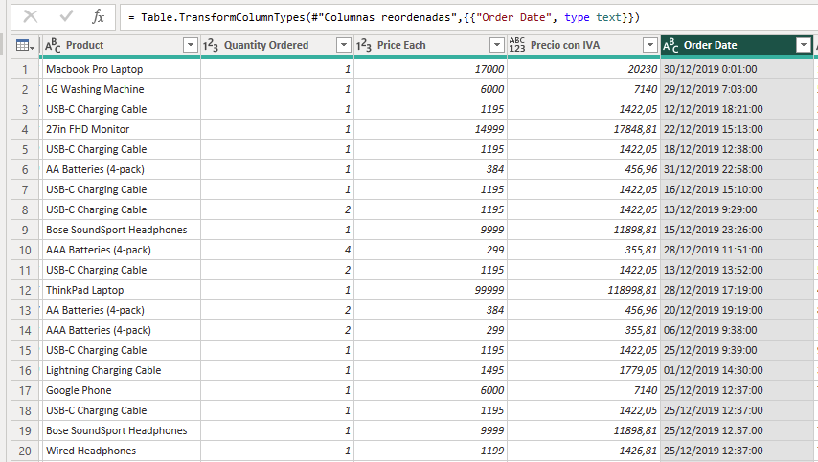
Power Query: Tipos de datos
Notes:
En el bloque de texto de esta diapositiva, puedes poner el texto con viñetas para anotar ideas, conceptos, cosas importantes etc. También puedes resaltar partes importantes del texto y poniéndolas en el color que se muestra en el ejemplo.

Slide 15
Power Query: Tipos de datos
Buenas prácticas
Revisa siempre los tipos de datos al importar.
Cambia explícitamente si ves valores mal interpretados.
Evita hacer cálculos con columnas de tipo texto.
Notes:
En el bloque de texto de esta diapositiva, puedes poner el texto con viñetas para anotar ideas, conceptos, cosas importantes etc. También puedes resaltar partes importantes del texto y poniéndolas en el color que se muestra en el ejemplo.

Slide 16
Power Query: filtros
¿Qué son los Filtros en Power Query?
Los filtros permiten reducir la cantidad de filas en tu tabla según una condición, antes de cargar los datos al modelo. Son clave para limpiar, preparar y enfocar el análisis solo en la información relevante.
Tipos de filtros comunes
Tipo de filtro | Ejemplo en el dataset | Resultado esperado
Texto | Filtrar Product = "Macbook Pro" | Solo ver filas con ese producto
Numérico | Price Each > 1000 | Ver solo productos caros
Fecha | Order Date entre enero y marzo | Filtrar por rango de fechas
Listas múltiples | City es "San Francisco" o "NYC" | Filtrar por varias ciudades específicas
Nulos o vacíos | Quitar filas con Sales vacíos | Evitar errores en cálculos
Notes:
En el bloque de texto de esta diapositiva, puedes poner el texto con viñetas para anotar ideas, conceptos, cosas importantes etc. También puedes resaltar partes importantes del texto y poniéndolas en el color que se muestra en el ejemplo.

Slide 17
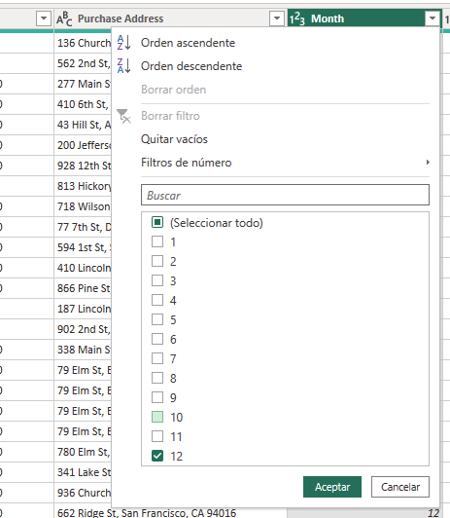
Power Query: filtros
Ejemplo práctico: Filtrar solo ventas del mes de diciembre
Paso a paso:
En Power Query, selecciona la columna Month.
Haz clic en el ícono de filtro (embudo).
Marca solo el número 12 (correspondiente a diciembre).
Aplica el filtro y observa que la tabla ahora contiene solo ventas de ese mes.
Notes:
En el bloque de texto de esta diapositiva, puedes poner el texto con viñetas para anotar ideas, conceptos, cosas importantes etc. También puedes resaltar partes importantes del texto y poniéndolas en el color que se muestra en el ejemplo.

Slide 18
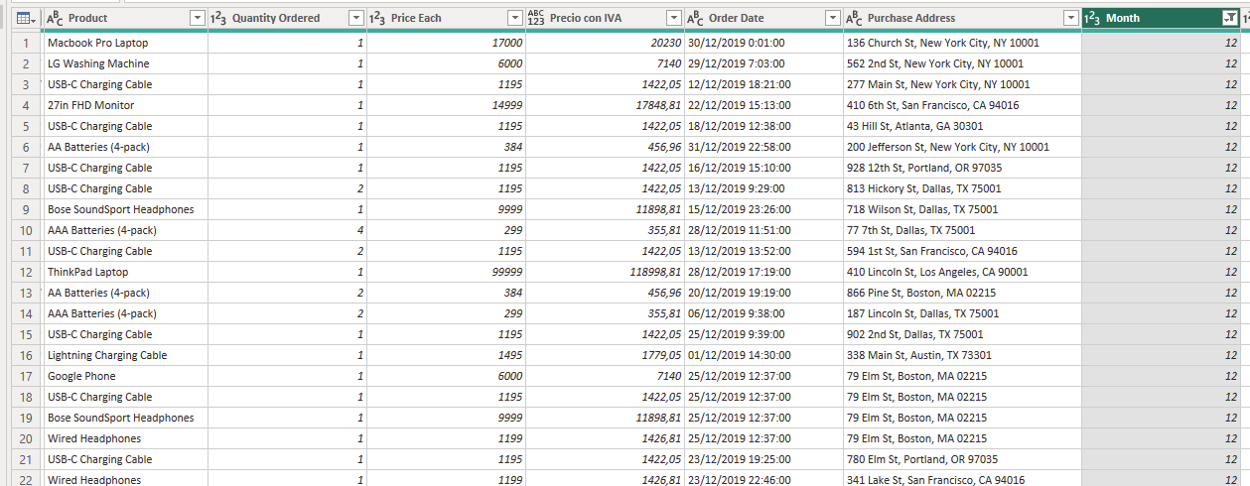
Power Query: filtros
Notes:
En el bloque de texto de esta diapositiva, puedes poner el texto con viñetas para anotar ideas, conceptos, cosas importantes etc. También puedes resaltar partes importantes del texto y poniéndolas en el color que se muestra en el ejemplo.

Slide 19
Power Query: Combinaciones
¿Qué son las combinaciones en Power Query?
Power Query permite combinar consultas (tablas) para enriquecer o unir datos desde distintas fuentes. Hay dos formas principales:
Tipo | Qué hace | Ejemplo práctico
Merge | Une columnas de otra tabla, parecida a VLOOKUP | Agregar nombre del cliente a ventas
Append | Agrega más filas de otra tabla, como una consolidación | Unir ventas de distintas sucursales
Notes:
En el bloque de texto de esta diapositiva, puedes poner el texto con viñetas para anotar ideas, conceptos, cosas importantes etc. También puedes resaltar partes importantes del texto y poniéndolas en el color que se muestra en el ejemplo.

Slide 20
Power Query: Combinaciones
MERGE: Unir dos tablas por una columna común
Unir el archivo de ventas (Sales Data.csv) con la tabla de coordenadas (City_Coordinates.xlsx) usando la columna común City, para enriquecer los datos con latitud y longitud.
https://github.com/Joselota/Relatorias/blob/main/PBI/City_Coordinates.xlsx
Notes:
En el bloque de texto de esta diapositiva, puedes poner el texto con viñetas para anotar ideas, conceptos, cosas importantes etc. También puedes resaltar partes importantes del texto y poniéndolas en el color que se muestra en el ejemplo.

Slide 21
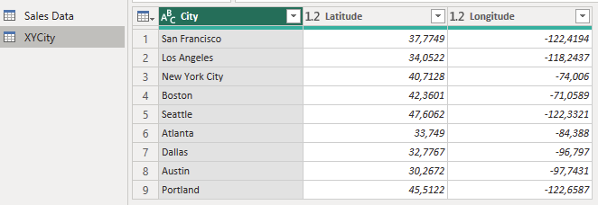
Power Query: Combinaciones
MERGE: Unir dos tablas por una columna común
Unir el archivo de ventas (Sales Data.csv) con la tabla de coordenadas (City_Coordinates.xlsx) usando la columna común City, para enriquecer los datos con latitud y longitud.
Notes:
En el bloque de texto de esta diapositiva, puedes poner el texto con viñetas para anotar ideas, conceptos, cosas importantes etc. También puedes resaltar partes importantes del texto y poniéndolas en el color que se muestra en el ejemplo.

Slide 22
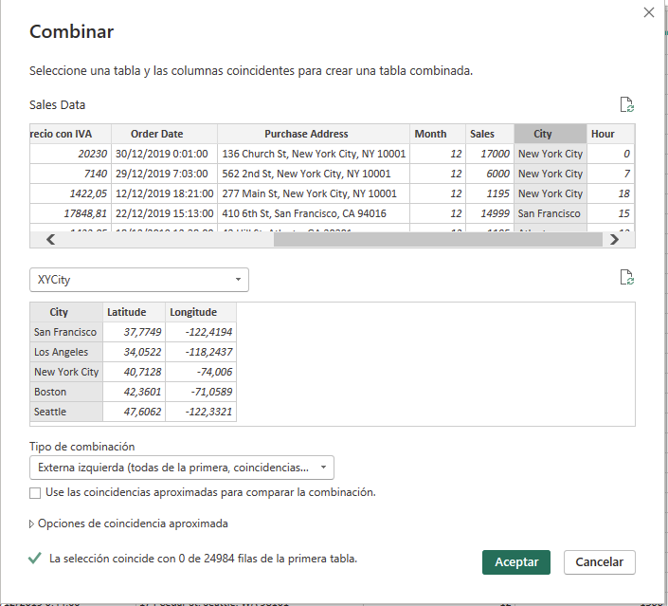
Power Query: Combinaciones
MERGE: Unir dos tablas por una columna común
Notes:
En el bloque de texto de esta diapositiva, puedes poner el texto con viñetas para anotar ideas, conceptos, cosas importantes etc. También puedes resaltar partes importantes del texto y poniéndolas en el color que se muestra en el ejemplo.

Slide 23
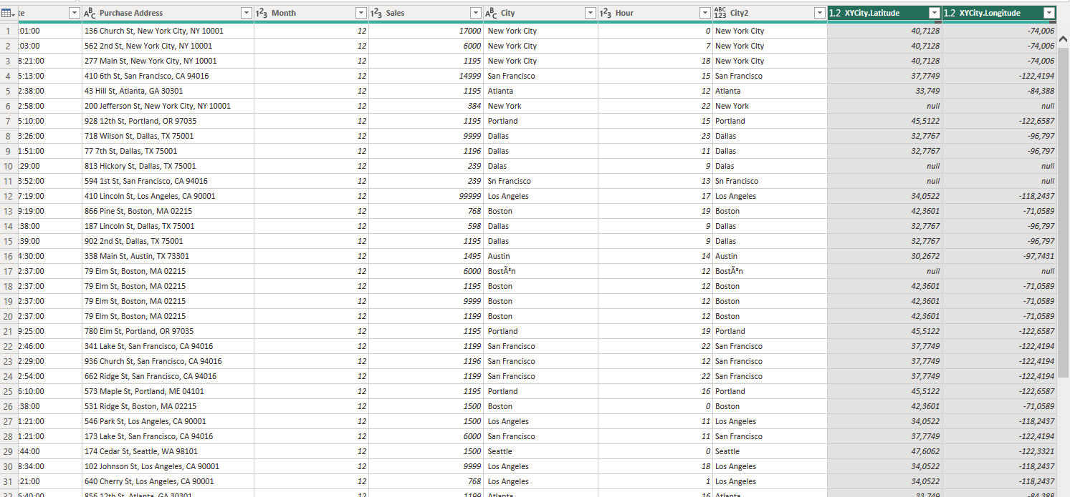
Power Query: Combinaciones
MERGE: Unir dos tablas por una columna común
Notes:
En el bloque de texto de esta diapositiva, puedes poner el texto con viñetas para anotar ideas, conceptos, cosas importantes etc. También puedes resaltar partes importantes del texto y poniéndolas en el color que se muestra en el ejemplo.

Slide 24
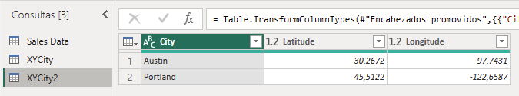
Power Query: Combinaciones
APPEND: Agregar más filas (como pegar abajo)
Combinar los archivos City_Coordinates.xlsx y City_Coordinates2.xlsx en una única tabla con todas las ciudades y sus coordenadas.
https://github.com/Joselota/Relatorias/blob/main/PBI/City_Coordinates2.xlsx
Notes:
En el bloque de texto de esta diapositiva, puedes poner el texto con viñetas para anotar ideas, conceptos, cosas importantes etc. También puedes resaltar partes importantes del texto y poniéndolas en el color que se muestra en el ejemplo.

Slide 25
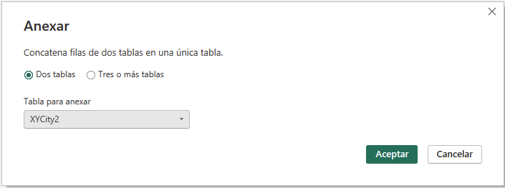
Power Query: Combinaciones
APPEND: Agregar más filas (como pegar abajo)
Notes:
En el bloque de texto de esta diapositiva, puedes poner el texto con viñetas para anotar ideas, conceptos, cosas importantes etc. También puedes resaltar partes importantes del texto y poniéndolas en el color que se muestra en el ejemplo.

Slide 26
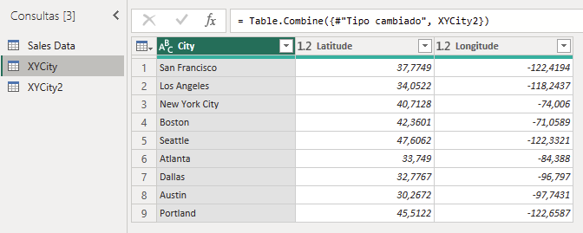
Power Query: Combinaciones
APPEND: Agregar más filas (como pegar abajo)
Notes:
En el bloque de texto de esta diapositiva, puedes poner el texto con viñetas para anotar ideas, conceptos, cosas importantes etc. También puedes resaltar partes importantes del texto y poniéndolas en el color que se muestra en el ejemplo.

Slide 27
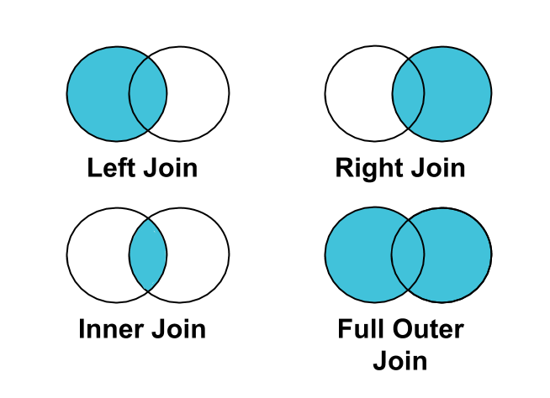
Power Query: Combinaciones
Diferencias entre tipos de join en power query
Tipo de Join | ¿Qué mantiene? | ¿Cuándo usarlo?
Left Join | Todo de la izquierda, y coincidencias | Dataset principal con info complementaria
Right Join | Todo de la derecha, y coincidencias | Ver si datos de referencia no están usados
Inner Join | Solo coincidencias exactas | Datos bien cruzados, sin ruido
Full Join | Todo de ambas tablas | Análisis completos o auditoría
Notes:
En esta diapositiva puedes colocar imágenes, crear tus tablas, gráficos etc.

Slide 28
Actividad práctica

Slide 29
Actividad práctica.
Actividad: Uso de Power BI para importar una base de datos tipo Excel y aplicar pasos de transformación.
Notes:
En el bloque de texto de esta diapositiva, puedes poner el texto con viñetas para anotar ideas, conceptos, cosas importantes etc. También puedes resaltar partes importantes del texto y poniéndolas en el color que se muestra en el ejemplo.

Slide 30
Actividad práctica.
Transformación de datos en Power Query
Importar datos de ventas de una cadena comercial, aplicar pasos de limpieza y transformación en Power Query, y preparar los datos para análisis en Power BI.
Contexto del caso
La cadena Superstore busca entender el rendimiento de sus ventas por segmento, categoría y región. Los datos se encuentran en un archivo plano, pero requieren limpieza y preparación antes de usarse para generar informes estratégicos.
https://github.com/Joselota/Relatorias/blob/main/PBI/Sample%20-%20Superstore.csv
Notes:
En el bloque de texto de esta diapositiva, puedes poner el texto con viñetas para anotar ideas, conceptos, cosas importantes etc. También puedes resaltar partes importantes del texto y poniéndolas en el color que se muestra en el ejemplo.

Slide 31
Actividad práctica.
Transformaciones en Power Query
Realiza los siguientes pasos en Power Query
Paso | Descripción
2.1 | Eliminar columnas innecesarias: Elimina Row ID, Country, Product ID
2.2 | Corregir tipos de datos: Asegúrate de que Order Date y Ship Date estén como fecha
2.3 | Agregar columna personalizada: Crea una columna llamada Ventas Neto que calcule:[Sales] * (1 - [Discount])
2.4 | Filtrar datos: Filtra solo registros donde Region sea "West"
2.5 | Renombrar columnas: Cambia Sales por Ventas Brutas y Profit por Ganancia
Notes:
En el bloque de texto de esta diapositiva, puedes poner el texto con viñetas para anotar ideas, conceptos, cosas importantes etc. También puedes resaltar partes importantes del texto y poniéndolas en el color que se muestra en el ejemplo.

Slide 32


